Slide 1
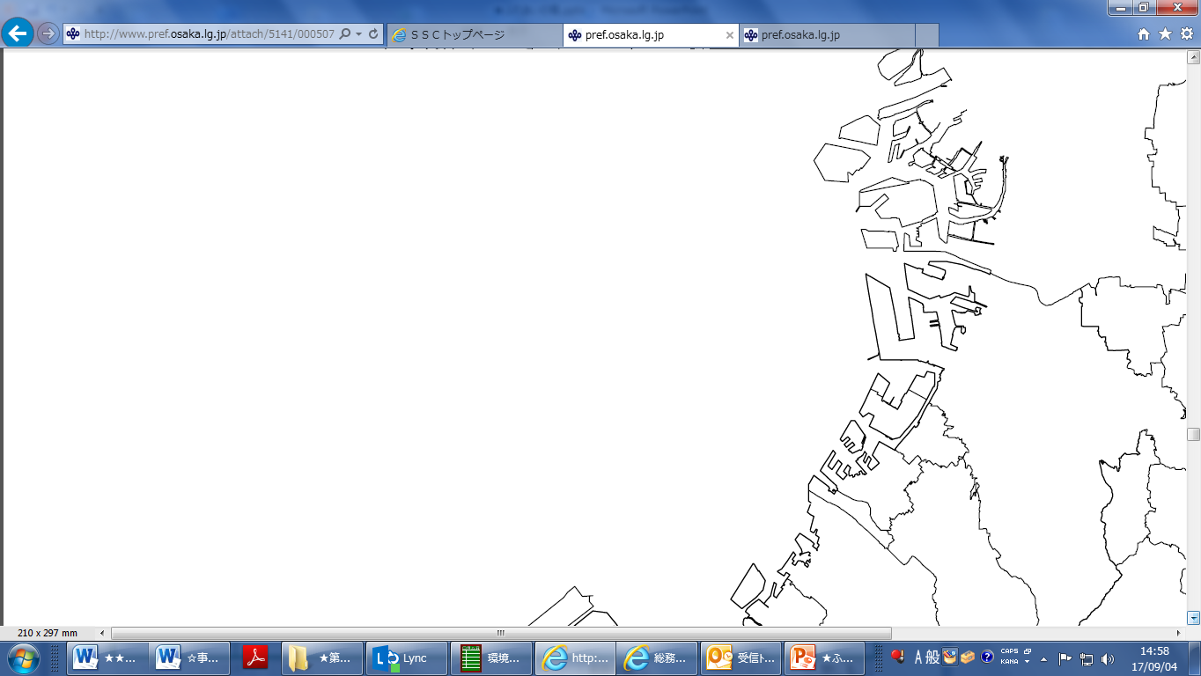


平成30年度湾奥部における栄養塩類実態調査について（調査の概要）
背景及び目的
○ 府では、多面的価値・機能が最大限に発揮された「豊かな大阪湾」の実現を将来像として掲げる「瀬戸内海の環境の保全に関する大阪府計画」を、平成28年10月に定めた。
○ 大阪湾は、海域によって水質の状況等や課題が大きく異なることから、大阪湾を３つのゾーンに区分し、きめ細かく取組を推進することとしている。
○ 湾奥部は、海水の流動性が低く物質が停滞して貧酸素水塊が発生しやすく、また、生物の生息に適した場が少ないなどの課題があり、これらの課題を解決することが、湾全体の環境の保全・
再生・創出を図る上で極めて重要である。
○ 一方、湾奥部における課題を解決するための具体的な施策について検討を進めるにあたり、必要となる湾奥部への汚濁負荷の流入状況や栄養塩類等の分布についてデータが得られていない。
⇒ 湾奥部における実態を把握するため、栄養塩類等の調査を実施
（１）湾奥部における栄養塩類滞留状況調査
（２）堺旧港における栄養塩類実態詳細調査
〇 調査日時
晴天日調査 平成30年９月７日、10月15日
降雨日調査 平成30年10月４日、11月22日
〇 調査地点
地点①～⑦
〇 調査項目
水質調査（表層 ※一部底層）
水温、塩分濃度、DO（溶存酸素量）、
COD（化学的酸素要求量）、
全窒素、各態窒素、全りん、りん酸性りん 等
〇 調査方法
岸壁・橋梁からの現地調査及び採水
〇 調査日時
晴天日調査 平成30年10月13日
降雨日調査 平成30年９月１日
〇 調査地点
地点 1 ⃣
〇 調査項目
水質調査（表層及び底層）
水温、塩分濃度、DO、クロロフィルa、
全窒素、各態窒素、全りん、りん酸性りん 等
底質調査
強熱減量、TOC（全有機炭素）、COD、
全窒素、各態窒素、全りん、りん酸性りん 等
〇 調査方法
船舶を用いた現地調査及び採水・採泥
大阪市
安治川河口
①
尻無川河口
➊
③
②
木津川河口
１
➋
堺市
④
石津川河口
⑥
⑤
高石市
⑦
王子川河口
大津川河口
忠岡町
泉大津市
岸和田市
図２ 調査地点
※➊、➋は府の常時監視地点
図１ 採水時の状況
図３ 堺旧港の調査地点及び調査方法
1

Slide 2
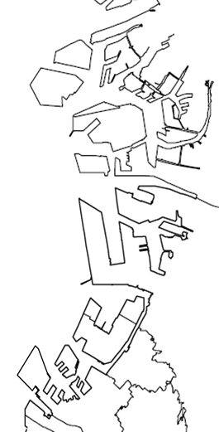
平成30年度湾奥部における栄養塩類実態調査について（結果①）
（１）湾奥部における栄養塩類滞留状況調査の結果
大阪市
安治川河口
①
尻無川河口
➊
③
②
木津川河口
➋
堺市
④
石津川河口
⑦
⑥
⑤
高石市
王子川河口
大津川河口
忠岡町
泉大津市
➊
➋
図４ COD（上段）、全窒素（中段）及び
全りん（下段）の地点ごとの濃度
（常時監視の結果は調査月の結果を引用）
まとめ
〇 ①～⑦全地点の全窒素、全りんの濃度において、府の常時監視の地点である➊、➋よりも高い傾向が確認された。
〇 河川からの流入水量が多い①、②の地点において、アンモニア性窒素、硝酸性窒素、亜硝酸性窒素の濃度の合計が他の地点に比べて高い傾向にあり、また、表層
の塩分濃度が底層や直近の常時監視地点➊に比べて低い結果が確認された。
〇 大阪湾北部の①～③の地点では表層、底層間の塩分の平均値に明らかに差が確認されるが、大阪湾南部の④～⑦の地点ではその差がほとんど確認されなかった。
※大阪湾北部の地点の塩分濃度平均値 表層：20mg/L、底層：28mg/L 大阪湾南部の地点の塩分濃度平均値 表層29mg/L、底層30mg/L
〇 DOについては大阪湾北部、大阪湾南部ともに表層が高く、底層が低い傾向が確認された。
２

Slide 3
平成30年度湾奥部における栄養塩類実態調査について（結果②）
（２）堺旧港の栄養塩類実態詳細調査の結果
表１ 底質調査結果（平成30年10月13日晴天日調査）
図5 水質調査結果（平成30年９月１日降雨日調査）
※水温・塩分・DOの鉛直分布
図６ 水質調査結果（平成30年10月13日晴天日調査）
※水温・塩分・DOの鉛直分布
まとめ
今後の対応
〇 底質調査の結果、底質改善の目安となる「水質への影響が著しくなる底質の臨界値※」を超える値が確認された。
※強熱減量 約10%、COD 30～35mg/g程度、全窒素 1.5～1.8mg/g程度、全リン 0.6mg/L程度（国土交通省近畿地方整備局HP引用）
〇 全地点において、一定深度以下の層ではDOがほぼ0であり、生物の生息に厳しい環境であることが確認された。
〇 降雨日調査の結果では、降雨による河川水等の流入により表層の塩分が著しく低下したが、晴天日には塩分の
低下は確認されなかった。
（参考１） 降雨日調査の表層2地点の塩分平均値：15.5 、底層2地点の塩分平均値：27.2
（参考２） 平成30年9月1日の降水量 6時：0.5mm、7時：42.5mm、8時：3.5mm、9時：0.5mm、10時：0.5mm
湾奥部における栄養塩類実態調査については、
調査の時期や地点、気象条件等を検討の上、令和元年度も継続して実施する。その結果を関係機関に情報提供するなど、施策実施の働きかけを行う。
また、豊かな大阪湾の創出に向け、湾奥部に
おける環境改善事業や啓発事業を行うとともに、
湾奥部の問題解消のための効果的な施策の
情報収集及び検討を実施する。
3

